Slide 1
LSI設計ミーティング後 進捗報告 2023年4月11日
M2 安藤 夏輝
1

Slide 2
1. 前回の復習・課題
・Rohm180nmのギルバートセル回路の設計
→提案回路の妥当性検討
・詳細な設計スケジュールの計画

Slide 3
2. 1週間の理解度要約 ミーティング内容
70 um
レイアウト時留意すること
・数GHzのパワーラインの引き方
→PAD幅70 umに対してメタル幅30 um程度確保する
・メタル1は厚く抵抗が高い、どのメタルで信号を引くのか意識する、
上層になる程メタルは薄くなる
・寄生抽出を行う前でも、メタルを配線したらどれだけ容量が付くかを想定しながら行う
→1 mm四方の容量値がデータシートに記載されているはず
PAD
30 um

Slide 4
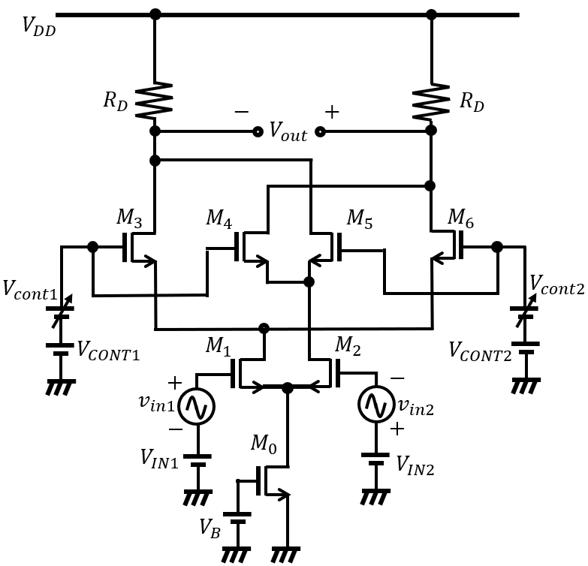
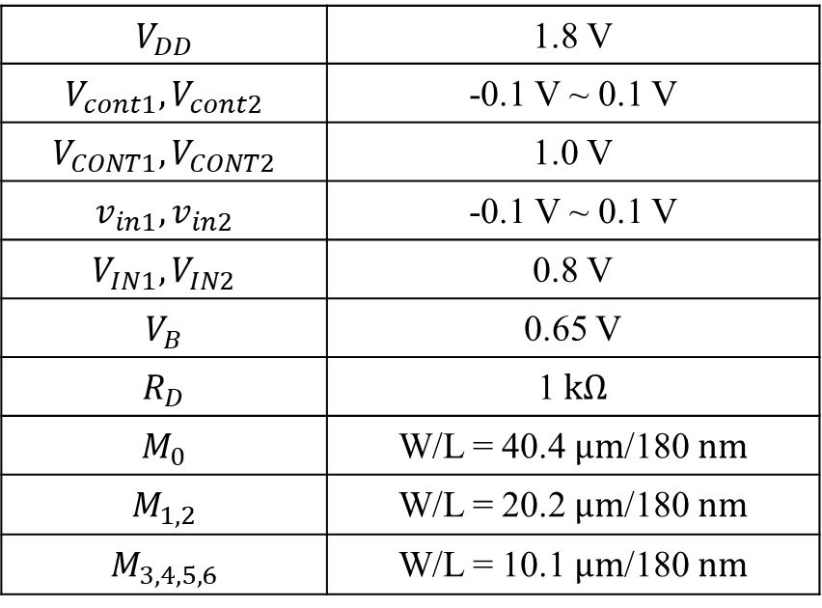
3. 詳細 提案回路
4/11資料より
設計素子値と入力条件
1.8 V
$$V_{DD}$$ | 1.8 V
$$V_{cont1}, V_{cont2}$$ | -0.1 V ~ 0.1 V
$$V_{CONT1}, V_{CONT2}$$ | 1.0 V
$$v_{in1}, v_{in2}$$ | -0.1 V ~ 0.1 V
$$V_{IN1}, V_{IN2}$$ | 0.8 V
$$V_{B}$$ | 0.65 V
$$R_{D}$$ | 1$kΩ$
$$M_{0}$$ | W/L = 40.4 $μm$/180 $nm$
$$M_{1,2}$$ | W/L = 20.2 $μm$/180 $nm$
$$M_{3,4,5,6}$$ | W/L = 10.1 $μm$/180 $nm$
1.3 V
±0.1 V
∓0.1 V
1.0 V
1.0 V
±0.1 V
±0.1 V
0.8 V
1 mA
0.8 V
出力電圧 $V_{out}=R_{D}\sqrt{2K_{1,2}K_{3,4,5,6}}(v_{in1}−v_{in2})(V_{cont1}−V_{cont2})$
0.65 V
Rohm180nmプロセスを使用

Slide 5
3. 詳細 AC解析
4/11資料より
・1GHzでは20度遅れであり、4GHzでは-3dBの帯域に達する。
プロセスの違いによる周波数特性の悪化が顕著に見られた。
（Vcont1=0.1Vのとき） （Vcont1=0.05Vのとき）

Slide 6
3. 詳細 tran解析
4/11資料より
（1GHzのとき）
・位相遅れはあるが、客観的にも歪みは小さくなったように見える。
電源を1.8Vとした分の余裕が影響していると推察される。詳細は歪みの評価が必要。
（Vcont1=0.1Vのとき） （Vcont1=0.05Vのとき）

Slide 7

3. 詳細
バッファ回路の設計にあたり、位相遅れに着目した
周波数特性での位相遅れ、すなわち入出力間の遅延時間
→今までは位相遅れが発生すると金沢大に伝えていたが、degではなく、遅延時間で伝える方がイメージしやすいのではないか？許容可能な遅延時間はいくらか？サンプリングレートと関係？
本設計 1GHzで20度遅れ
周期 $T=1 ns$
$$\frac{20}{360}T=\frac{1}{18}×1 ns≅56 ps$$
（TSMC65nm, 1GHzで8.5度遅れ）
周期 $T=1 ns$
$$\frac{8.5}{360}T=\frac{17}{720}×1 ns≅24 ps$$
（TSMC65nm, 3GHzで23度遅れ）
周期 $T=0.333 ns$
$$\frac{23}{360}T=\frac{23}{360}×0.333 ns≅21 ps$$
入力
出力
時間 t
位相遅れ

Slide 8
4. 今後の課題・計画
・砂田先生に位相遅れの許容に関して意見を頂きたい
→出力部では遅延時間分を考慮して読み取れるのか、目安があるか
・入力信号±0.1 Vを±0.3 V程度まで増加させた回路（重みに関係）、
テール電流源1 mAを3 mA程度まで増加させた回路の検討（高速性に関係）
・バッファ回路の作成

